Slide 1
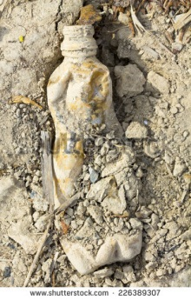

Esto es lo que quedará
En
100
años
del agua en el planeta
Si no actuamos ya.
Corporación
Vida Activa
Actúa hoy
Dona
$500
No esperes a sentir la sed
Con tu apoyo recuperaremos
nuestras fuentes de agua.

